Slide 1
IGRAMO SE S FRULICO
…in prijetno bivamo doma
Petra Brdnik Juhart

Slide 2
Tehnično

Slide 3
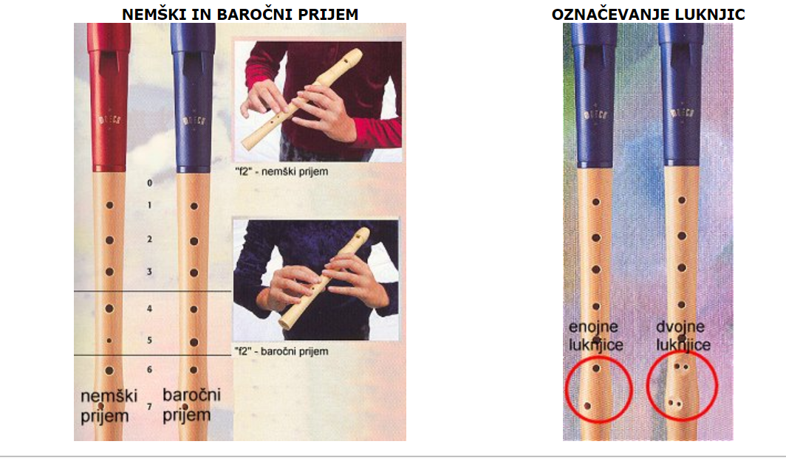
OPOZORILO
Vse skladbice v gradivu so zaigrane na kljunasto flavto s t.i. baročnim prijemom - z dvojnimi luknjicami.
V kolikor imate kljunasto flavto z enojnimi luknjicami, na t.i. nemški prijem, igrate ton F kot kaže zgornja slika.
Vir: http://www.proandy-sp.si/orff/moeck.html

Slide 4
Pesmarice
Denac, O. (2011). Z igro v čarobni svet glasbe
Glasba v šoli in vrtcu. (2016). Št. 3-4
Slovenske ljudske iz UkuleleLent, urednici Breznik I. in Gruber K.
Pesmice so vzete iz naslednjih zbirk:

Slide 5
Posnetki na Youtube
Posnetki so narejeni s telefonom in so namenjeni domači zabavi vseh malih in velikih študentov.
Objava in širjenje posnetkov ni dovoljena.
Povezava na seznam predvajanja posnetkov je tukaj:
https://www.youtube.com/playlist?list=PLyLzVJjYMhZx30vs2VaplW5Qf7enUCXwx

Slide 6
Igram kljunasto flavto

Slide 7
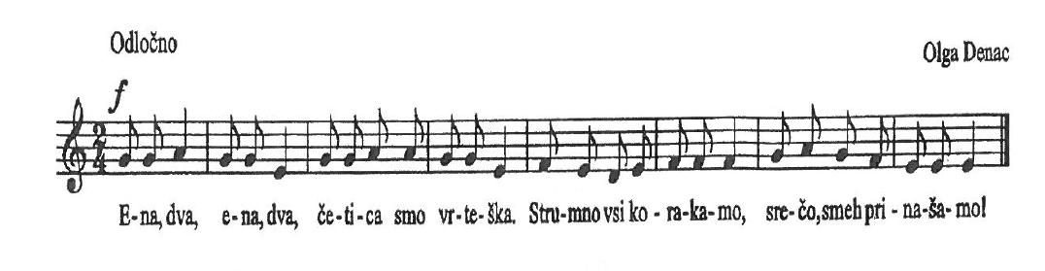
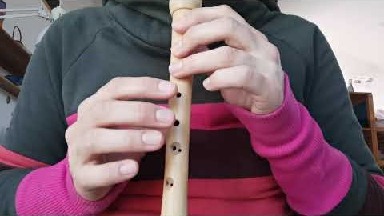
Olga Denac: KORAČNICA

Slide 8
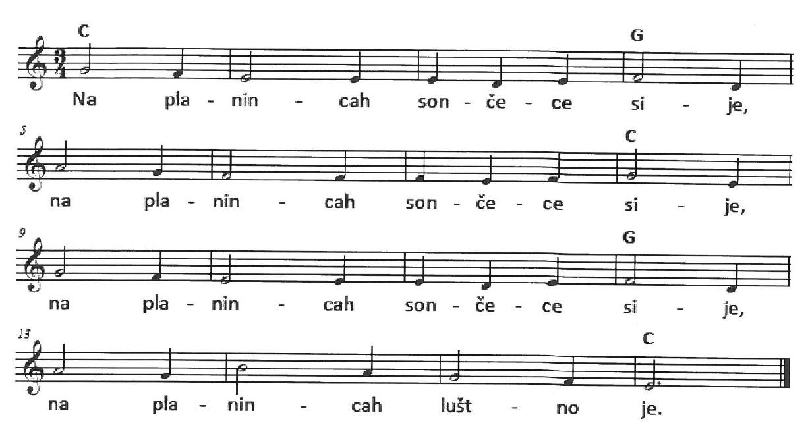
Ljudska: NA PLANINCAH

Slide 9
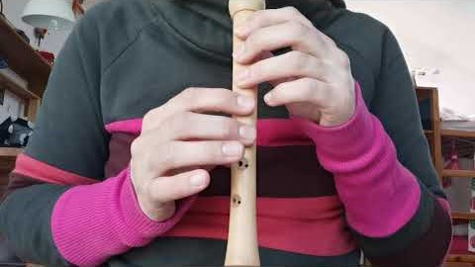
Ljudska: NA PLANINCAH

Slide 10
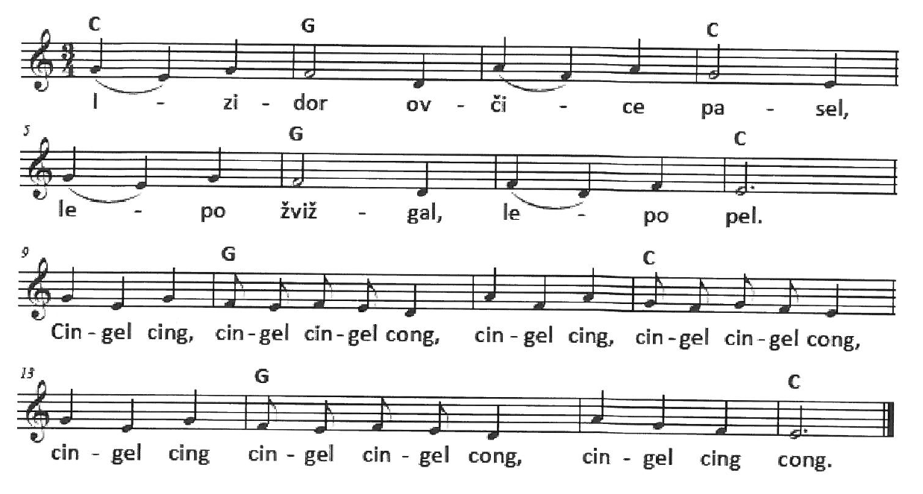
Ljudska: IZIDOR OVČICE PASEL

Slide 11
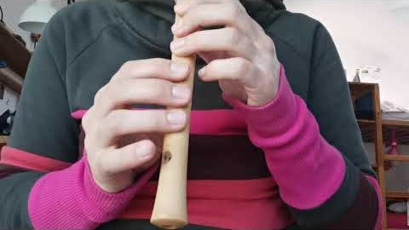
Ljudska: IZIDOR OVČICE PASEL

Slide 12
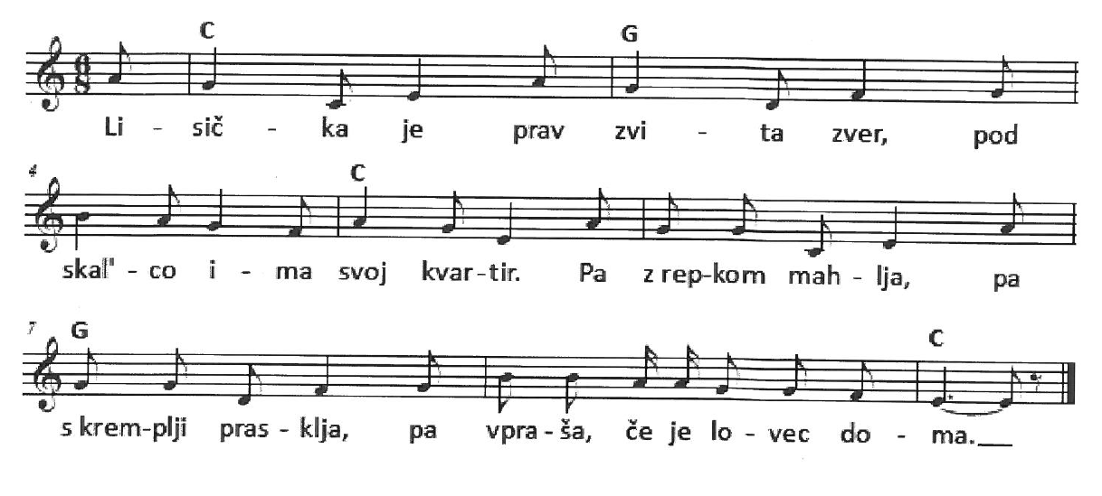
Ljudska: LISIČKA JE PRAV ZVITA ZVER

Slide 13
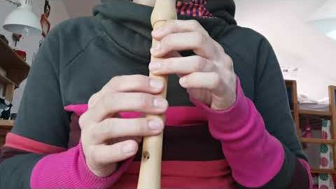
Ljudska: LISIČKA JE PRAV ZVITA ZVER

Slide 14
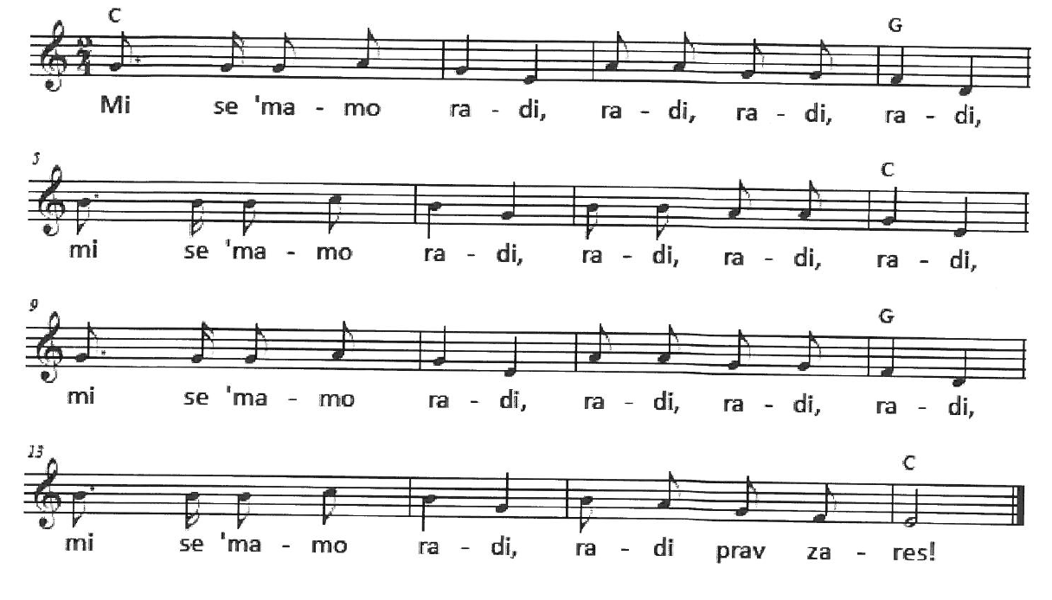
Ljudska: MI SE MAMO RADI

Slide 15
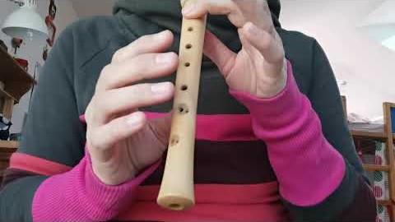
Ljudska: MI SE MAMO RADI

Slide 16
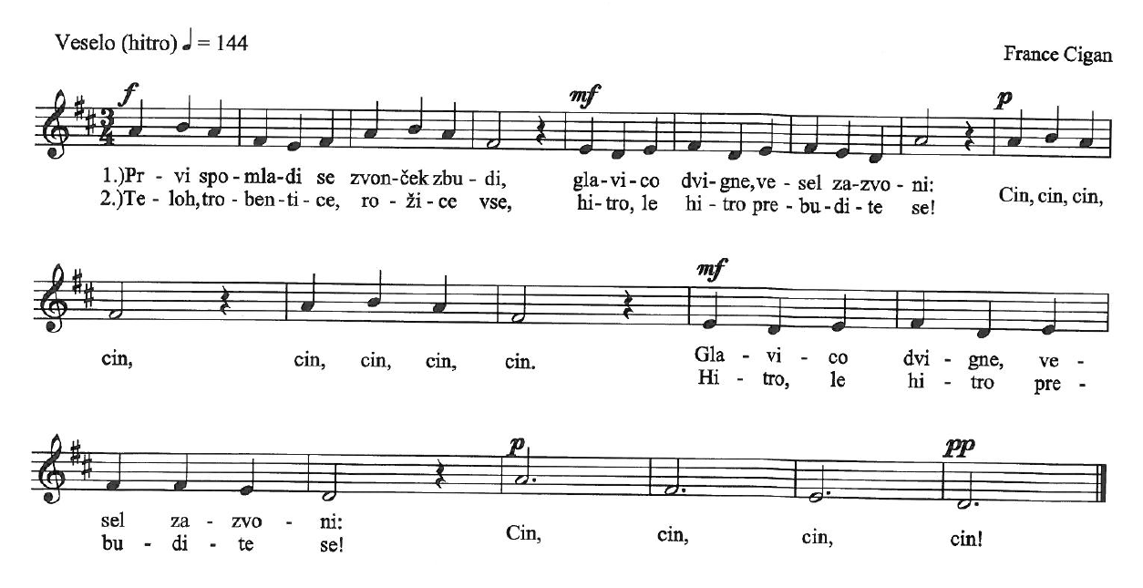
F. Cigan: PRVI SPOMLADI SE ZVONČEK ZBUDI

Slide 17
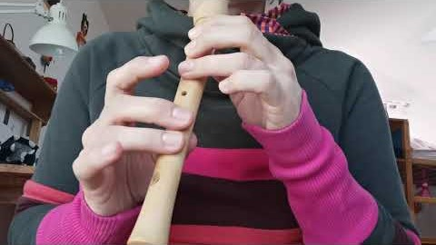
F. Cigan: PRVI SPOMLADI SE ZVONČEK ZBUDI

Slide 18
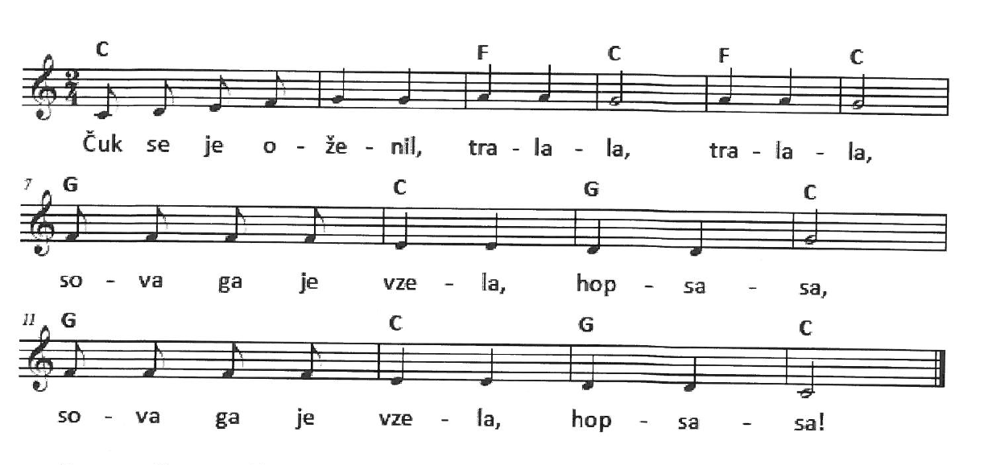
Ljudska: ČUK SE JE OŽENIL

Slide 19
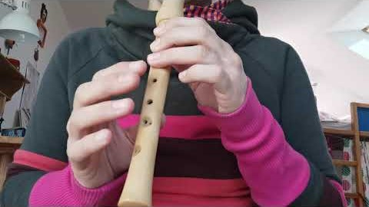
Ljudska: ČUK SE JE OŽENIL

Slide 20
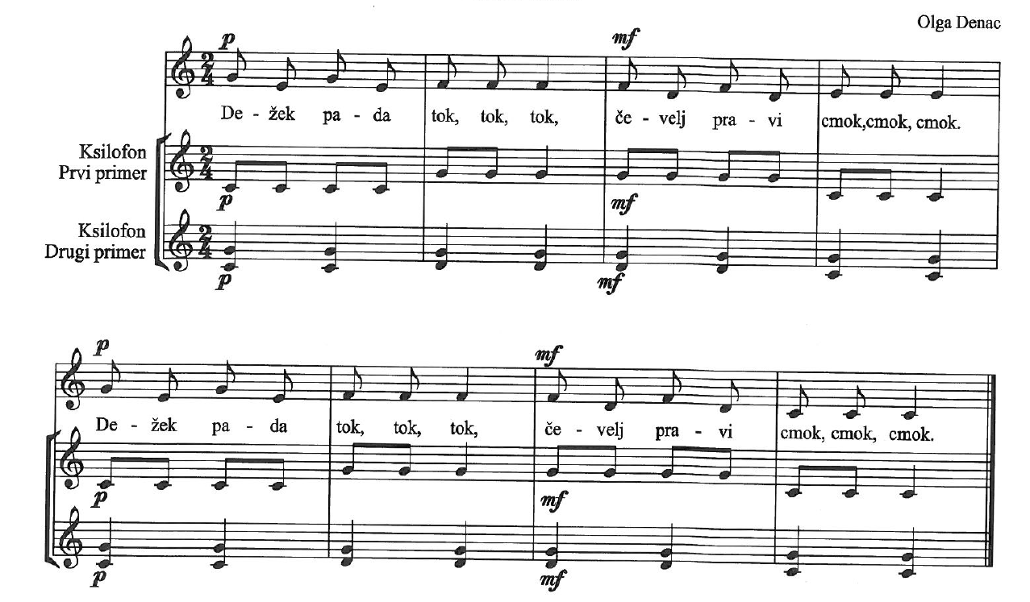
O. Denac, T. Dodlek: DEŽEK PADA

Slide 21
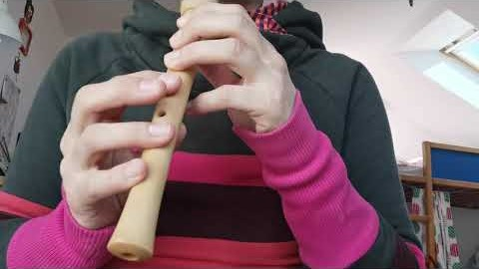
O. Denac, T. Dodlek: DEŽEK PADA

Slide 22
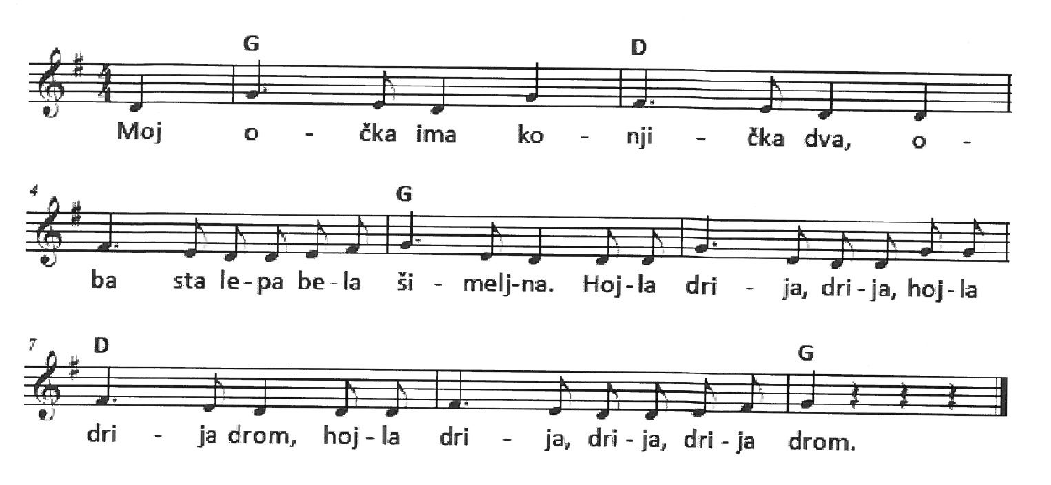
Ljudska: MOJ OČKA

Slide 23
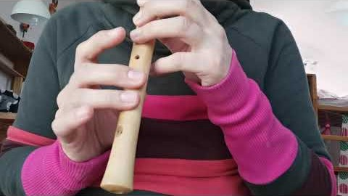
Ljudska: MOJ OČKA

Slide 24
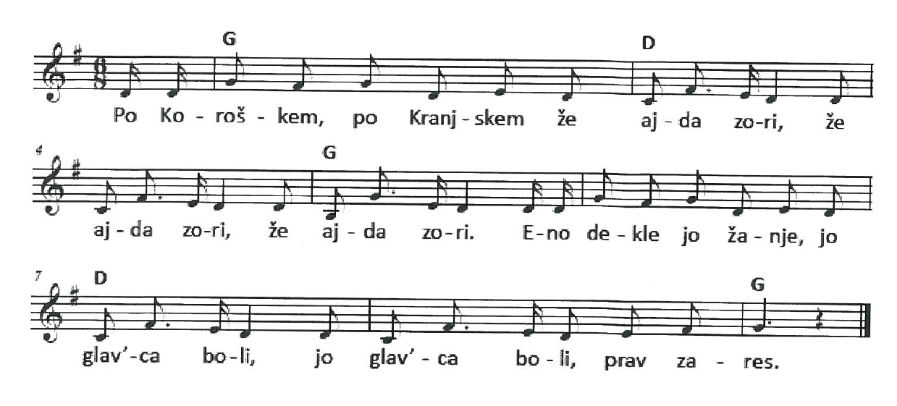
Ljudska: PO KOROŠKEM

Slide 25
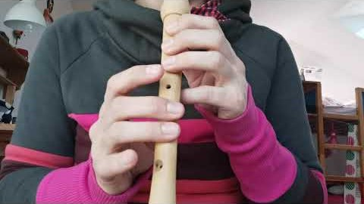
Ljudska: PO KOROŠKEM

Slide 26
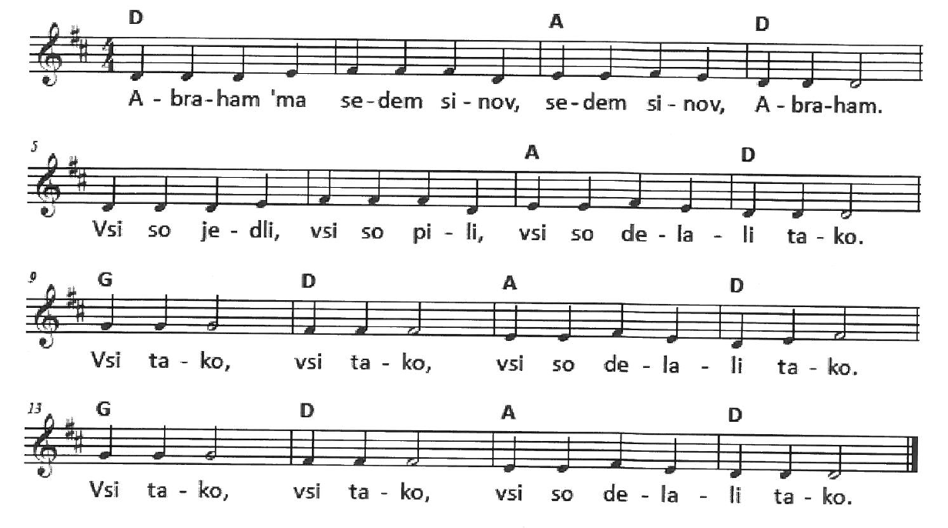
Ljudska: ABRAHAM

Slide 27
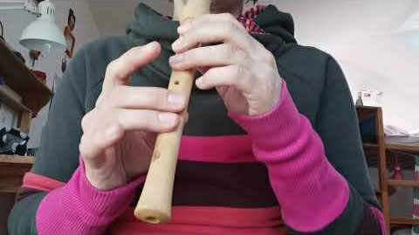
Ljudska: ABRAHAM

Slide 28
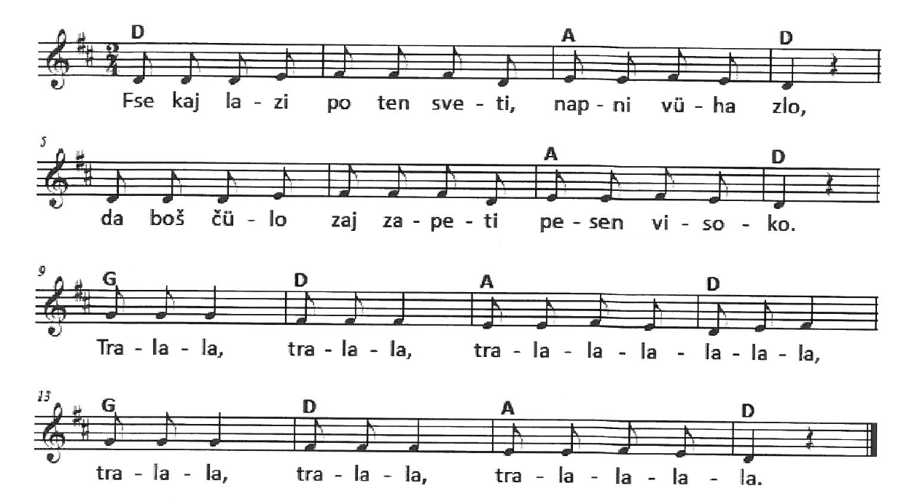
Ljudska: FSE KAJ LAZI

Slide 29
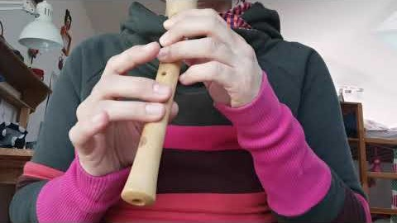
Ljudska: FSE KAJ LAZI

Slide 30
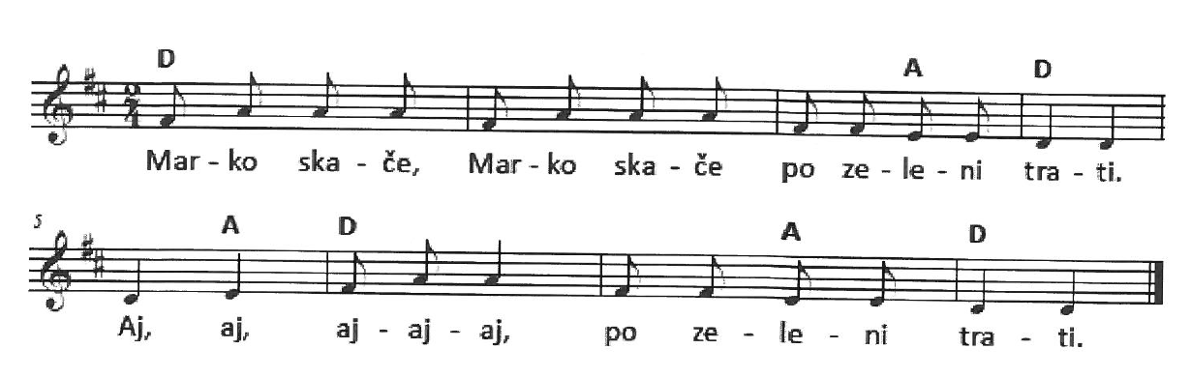
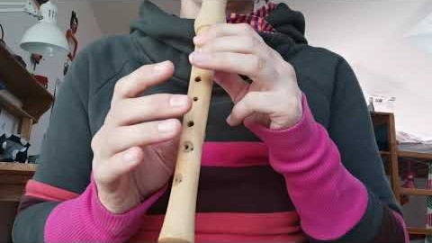
Ljudska: MARKO SKAČE

Slide 31
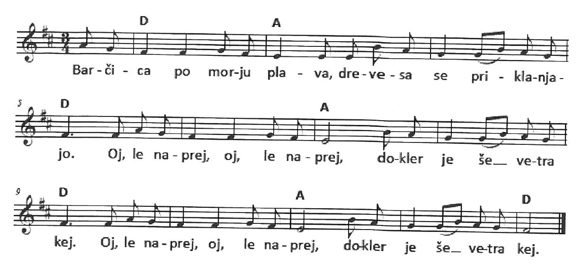
Ljudska: BARČICA PO MORJU PLAVA

Slide 32
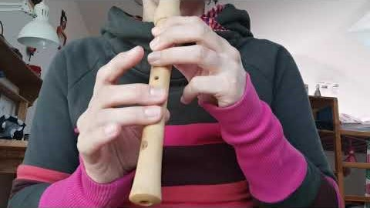
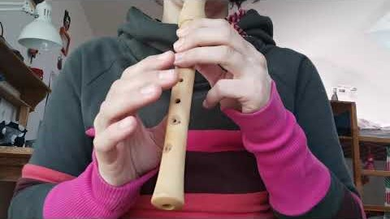
Ljudska: BARČICA PO MORJU PLAVA
LEGATO = VEZANO
NONLEGATO = NEVEZANO

Slide 33
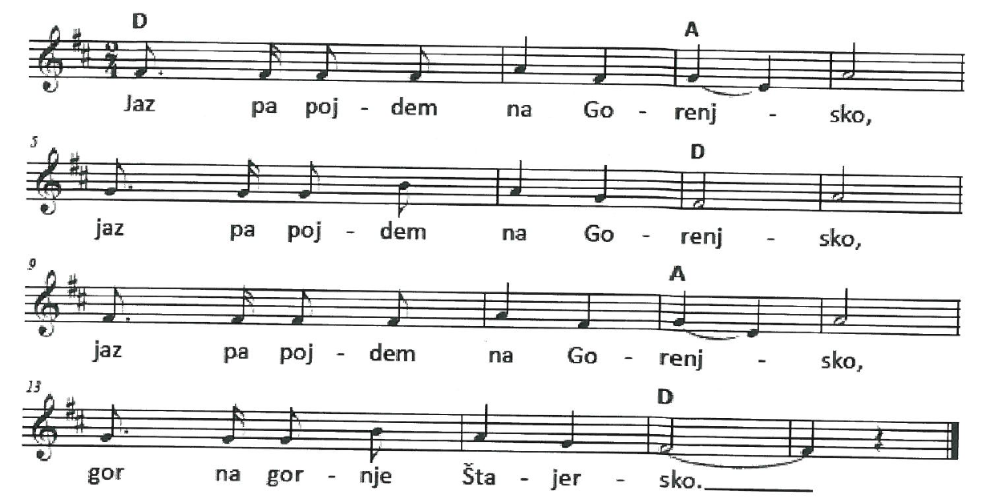
Ljudska: JAZ PA POJDEM NA GORENJSKO

Slide 34
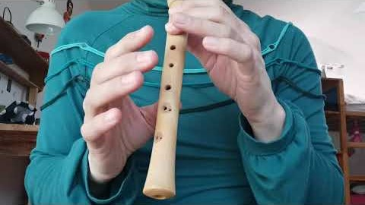
Ljudska: JAZ PA POJDEM NA GORENJSKO

Slide 35
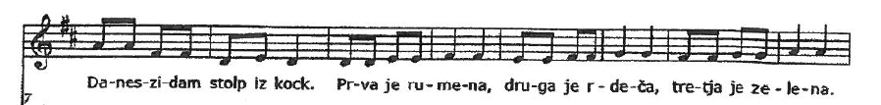
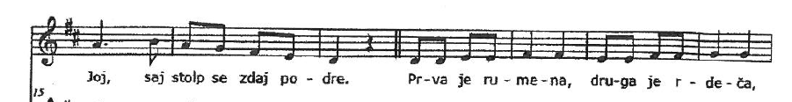
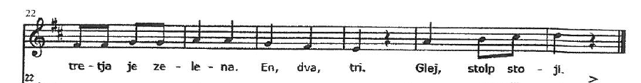
KOCKE

Slide 36
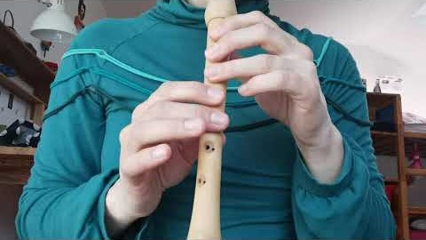
KOCKE

Slide 37
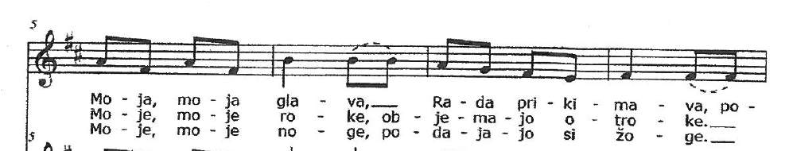
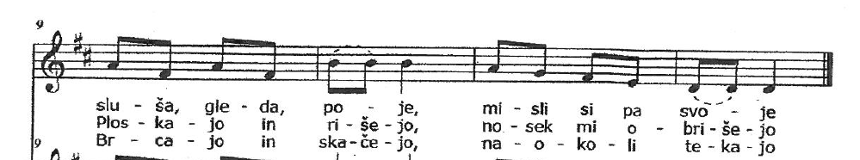
K. Kos, D. Koren: TELO

Slide 38
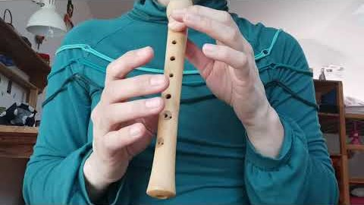
K. Kos, D. Koren: TELO

Slide 39
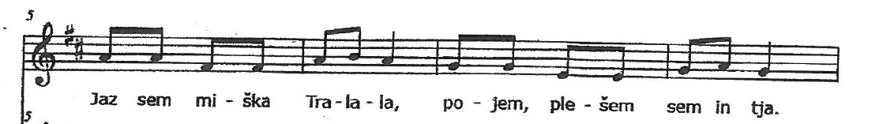
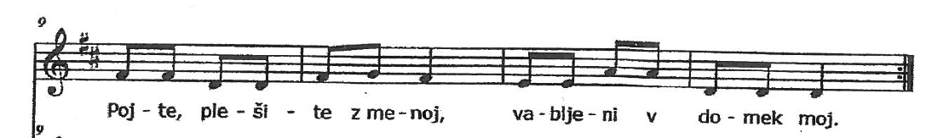
G. in K. Kos, N. Kemperle: MIŠKA

Slide 40
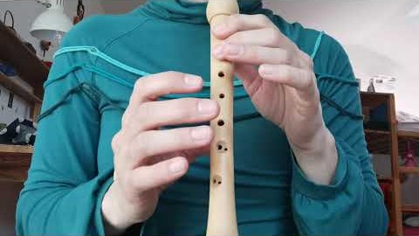
G. in K. Kos, N. Kemperle: MIŠKA

Slide 41
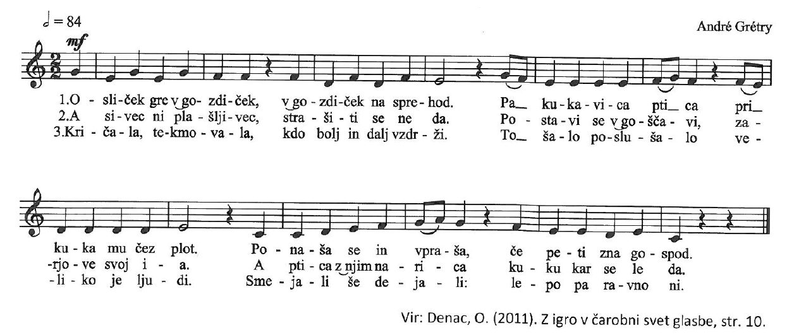
A. Gretry: OSEL IN KUKAVICA

Slide 42
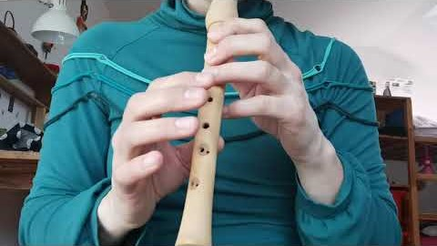
A. Gretry: OSEL IN KUKAVICA

Slide 43
Še malo glasbene teorije ☺

Slide 44
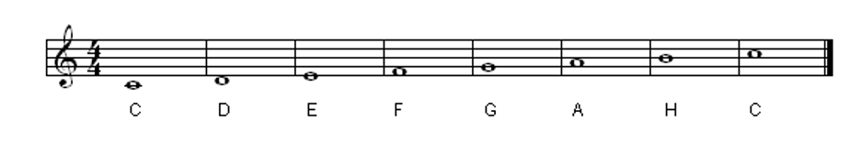
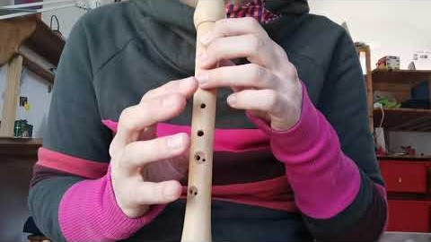
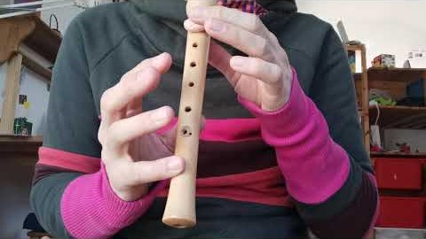
C-durova lestvica
LEGATO = VEZANO
NONLEGATO = NEVEZANO

Slide 45
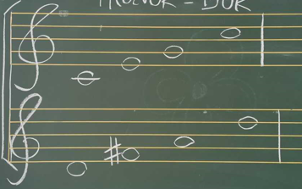
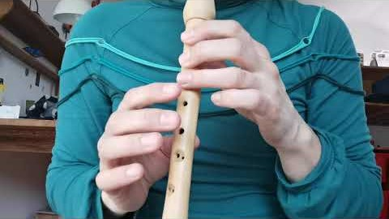
C-durov kvintakord (trozvok)

Slide 46
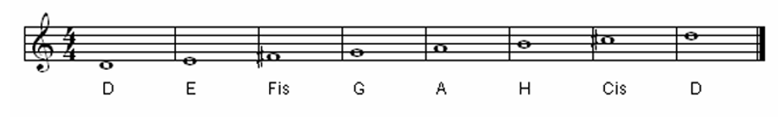

D-durova lestvica
Zadnjo luknjico s palcem odprite do polovice.
Notes:
Manjka notni zapis!
V kolikor ga ne najdete, ga zapišete sami ali na koncu izberete drugo vsebino, še posebej, če niste popolnoma prepričani, kdo je avtor.

Slide 47

D-durov kvintakord (trozvok)
Notes:
Manjka notni zapis!
V kolikor ga ne najdete, ga zapišete sami ali na koncu izberete drugo vsebino, še posebej, če niste popolnoma prepričani, kdo je avtor.

Slide 48
Uživajte in pošljite posnetke na petra.brdnik@pef.uni-lj.si ☺

